Slide 1
Detector de Sono

Slide 2
Etapas
MediaPipe
Mapeando os olhos
Identificando a boca
Detecção de sono

Slide 3
1.MediaPipe
Apresentação
Preparamos o ambiente
Configuramos o ambiente
Captura ao vivo
MediaPipe Face Mesh

Slide 4
2.Mapeamento os olhos
Coordenadas da Face
Análise dos olhos #1
Análise dos olhos #2
Cálculo do EAR
Cálculos do Tempo

Slide 5
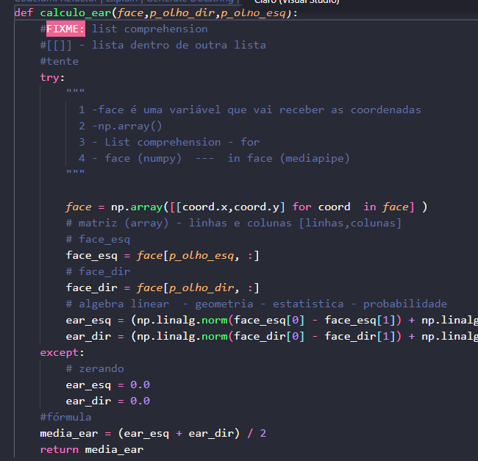
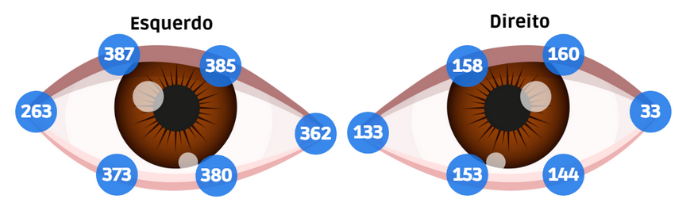
Cálculo do EAR
1 – Criamos a fórmula

Slide 6
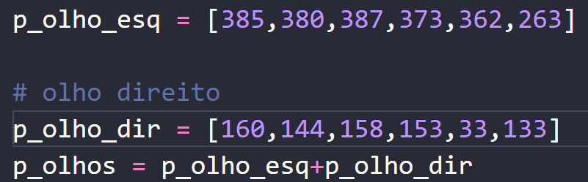
A Fórmula EAR
Definir uma função
Define um nome calculo_ear( )
Definimos parâmetros (face,p_olho_dir,p_olho_esq)

Slide 7
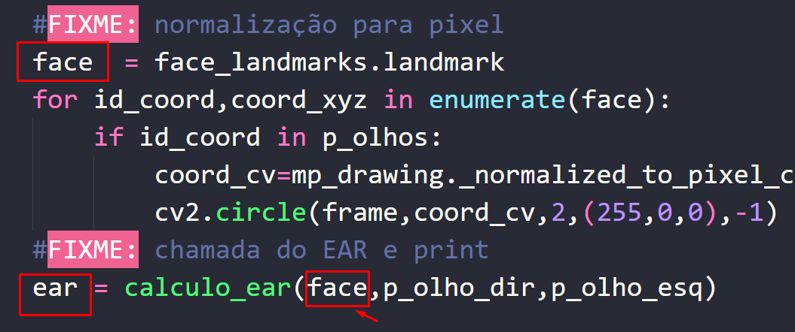

Slide 8
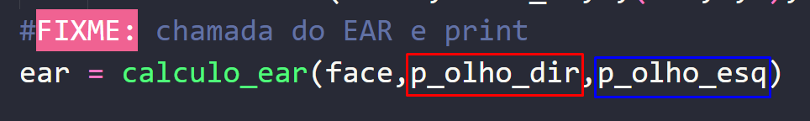

Slide 9

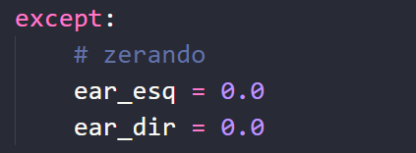

Slide 10
for item in colecao:
print(item)

Slide 12
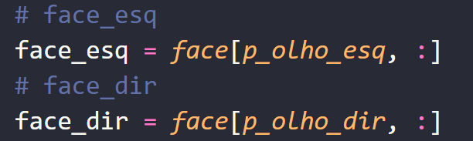

Slide 13
Matemática
O Teorema de Pitágoras relaciona o comprimento dos lados do triângulo retângulo.
O Teorema de Pitágoras relaciona o comprimento dos lados do triângulo retângulo.
É usado para determinar a medida desconhecida de um lado, uma vez conhecidas as medidas dos outros dois lados.
O enunciado desse teorema é:
“A hipotenusa ao quadrado é igual a soma dos quadrados dos catetos.”

Slide 14
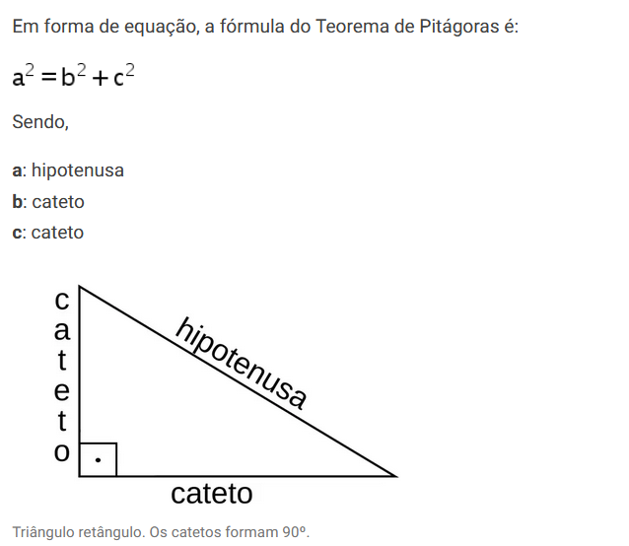

Slide 15
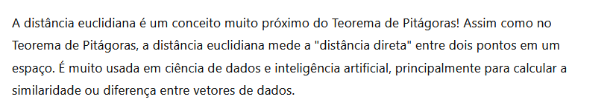
Distância Euclidiana
Malha Facial 3D
Diferença (subtração) -

Slide 16
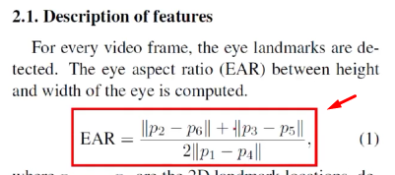

Slide 17
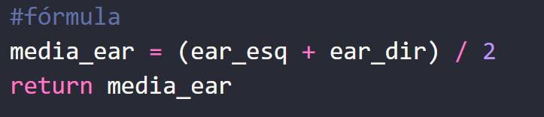

Slide 18
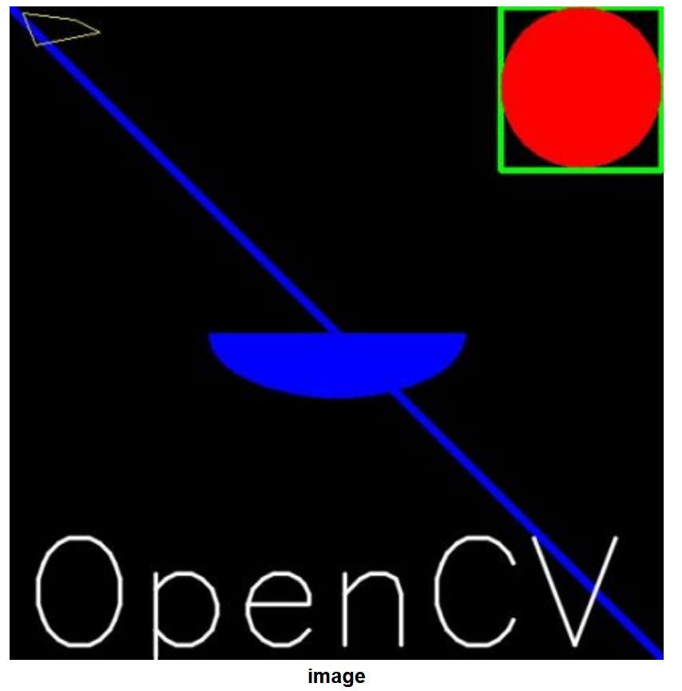
Desenhando retângulo
https://docs.opencv.org/4.x/dc/da5/tutorial_py_drawing_functions.html

Slide 19




Desenhando retângulo

Slide 20
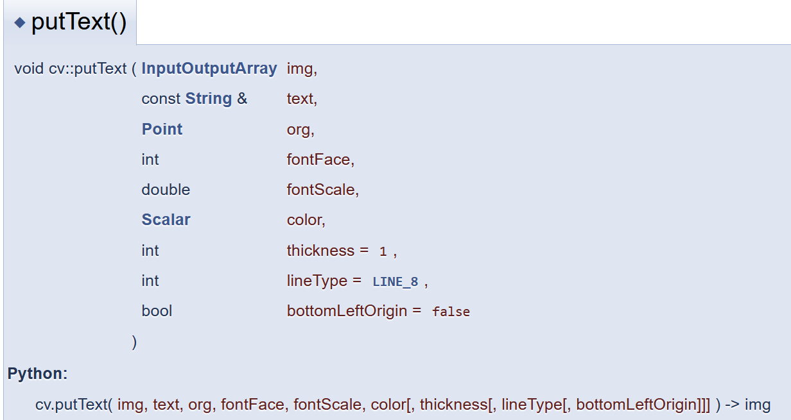
cv2.putText(1,2,3,4,5,6,7)

Slide 21
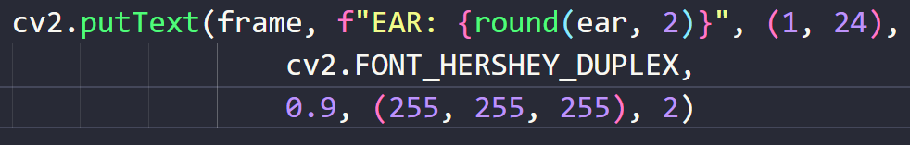
cv2.putText(1,2,3,4,5,6,7)
frame
texto
pontos
fonte
tamanho da fonte
cor
espessura do texto

Slide 22
Resultado Final

Slide 23
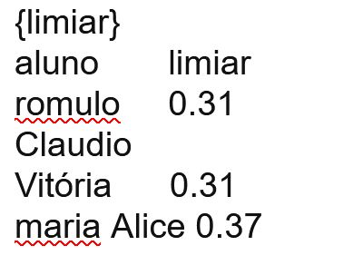
Exercício
Os alunos deverão entrar no dontpad e anotar o limiar.

Slide 24
Quem já descobriu a limiar?

Slide 25
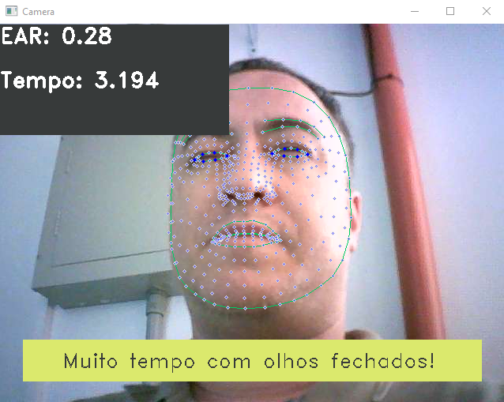
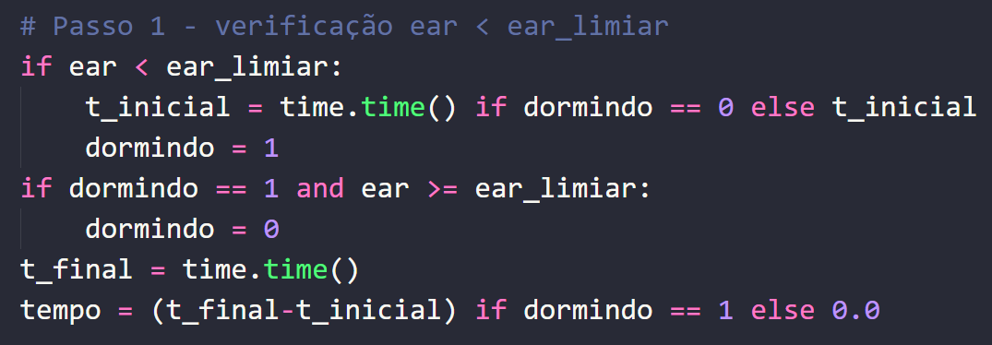
Prova

Slide 26
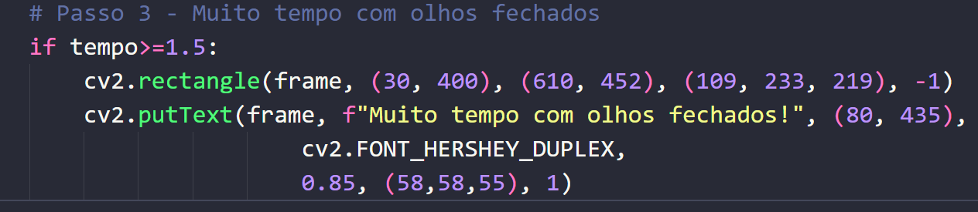

Slide 27
Dever de Casa
Considerando o algoritmo do tempo e a biblioteca time
Explique a linha do algoritmo (lógica)
Envie para o o email
instrutor.romulo@gmail.com
“assunto” – algoritmo do tempo (manhã)

Slide 28
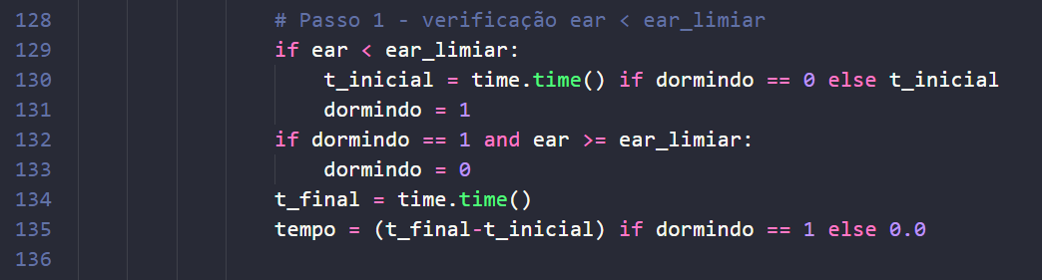
Algoritmo do Tempo
129 – Se ear < ear_limiar

Slide 29
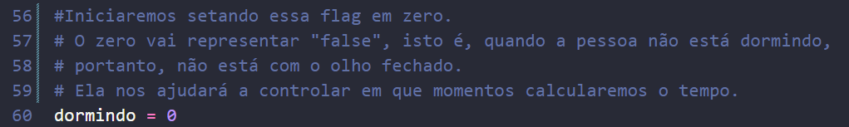
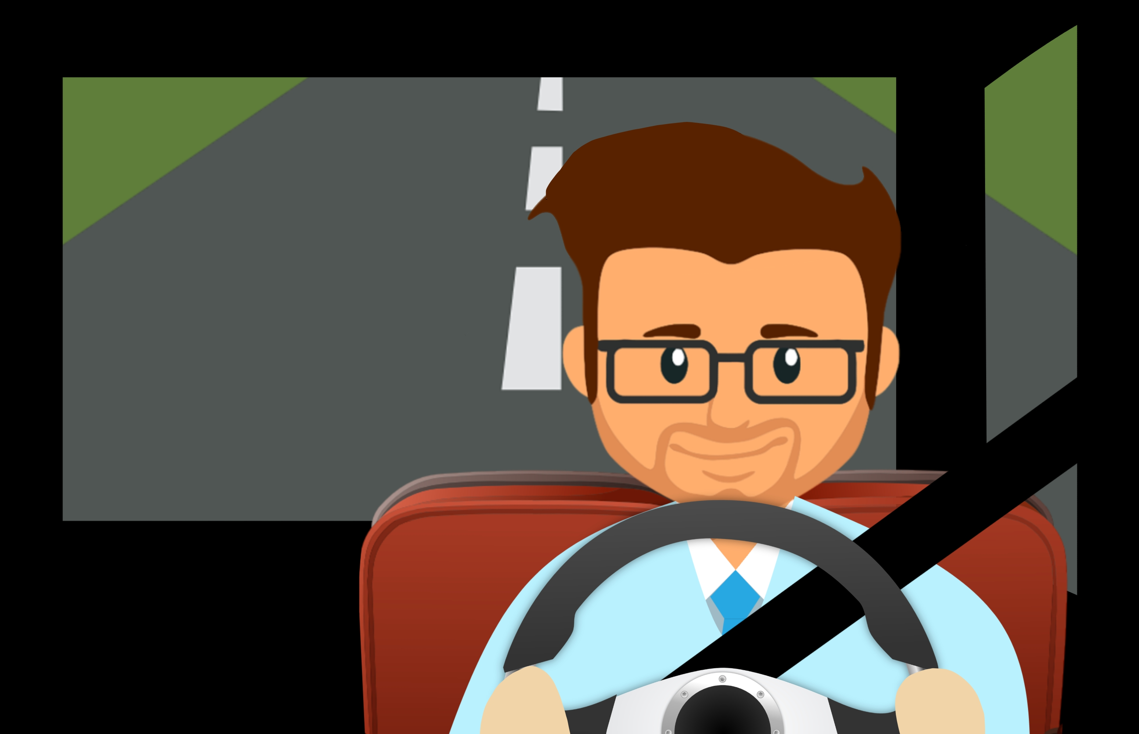
flag

Slide 30
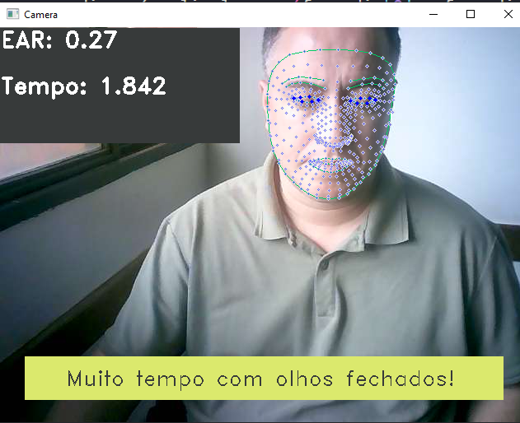

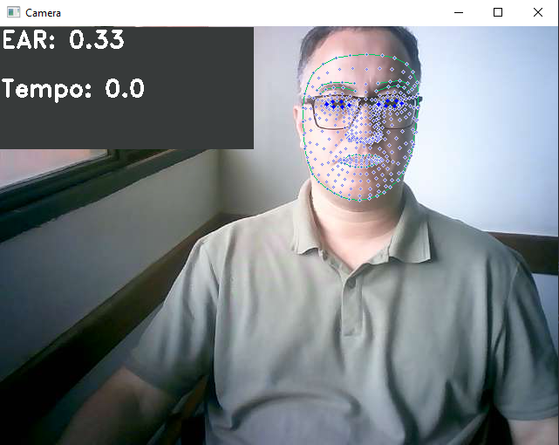
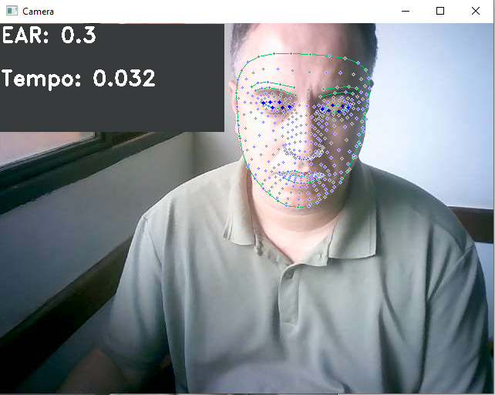
Limiar
3
1
Olhos abertos
2
4
Olhos fechados

Slide 31
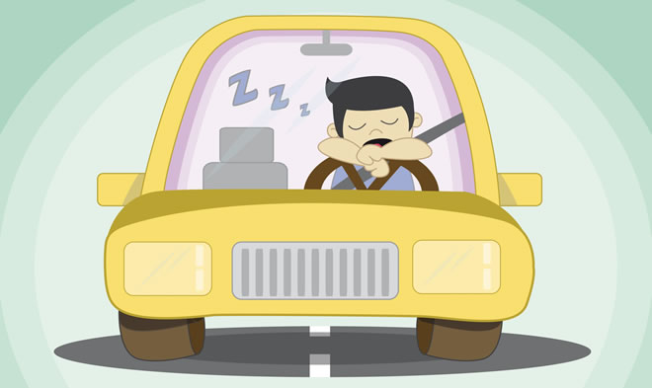
Teste de Mesa
Essa linha verifica se o valor de ear é menor do que um valor de limite (ear_limiar).
Se isso for verdade, a pessoa estaria "dormindo" ou em um estado de descanso, por exemplo.

Slide 32
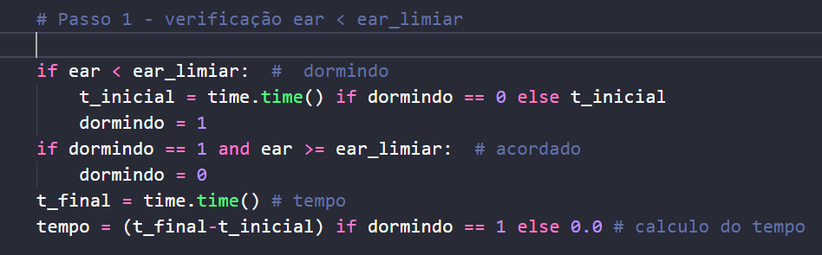

Slide 33
3. Identificando a Boca
Verificar os pontos da boca
Cálculo do MAR
Interpretar o MAR
Verificação da boca

Slide 34
1. Verificando os pontos da boca
Todo projeto é necessário uma análise
Temos que verificar possíveis problemas e pensar em ajustes para eles
Rodar o cálculo do EAR , testar e validar faz parte do projeto
Se eu fecho meus olhos, o tempo passa a ser contado e uma mensagem de alerta aparece.
Se eu fico muito tempo com olhos fechados eu posso também abrir a boca , dar uma gargalhada entre outras ações.

Slide 35
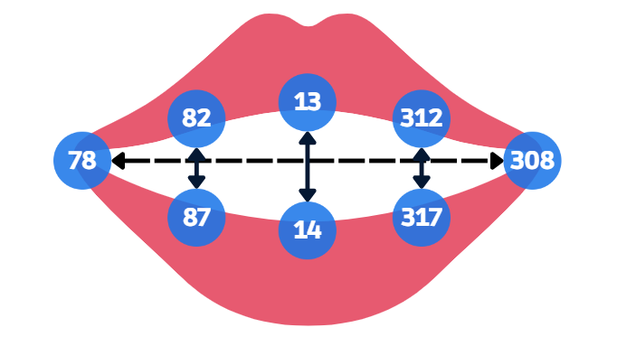
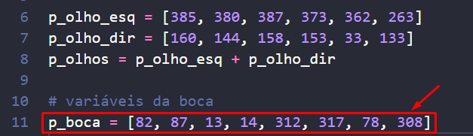
1. Verificando os pontos da boca
Precisamos verificar a abertura da boca e seus pontos.
Temos 8 pontos
Usaremos o MAR (Mouth Aspect Ratio)
p_boca = [82,87,13,14,312,317,78,308]
A variável p_boca guardará a lista, igual aos valores dos pontos.

Slide 36
1. Verificando os pontos da boca
Precisamos verificar a abertura da boca e seus pontos.
Temos 8 pontos
Usaremos o MAR (Mouth Aspect Ratio)
p_boca = [82,87,13,14,312,317,78,308]
A variável p_boca guardará a lista, igual aos valores dos pontos.

Slide 37
Normalização
O MediaPipe é uma biblioteca desenvolvida pela Google que realiza detecção e rastreamento em tempo real de partes do corpo, mãos , rosto, e outros, usando aprendizado de máquina.
Ele utiliza um sistema de coordenadas normalizadas, que vai de 0 a 1, em vez de usar pixels diretamente, para garantir que os pontos de referência (landmarks) que ele detecta possam ser facilmente adptáveis a diferentes resoluções e proporções de imagem.

Slide 38
_normalized_to_pixel_coordinates
Ele recebe o x
Ele recebe o y
Ele recebe a largura
Ele recebe o comprimento

Slide 39
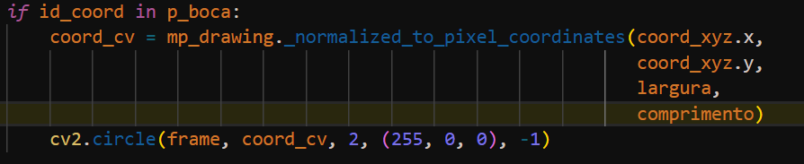

Slide 40
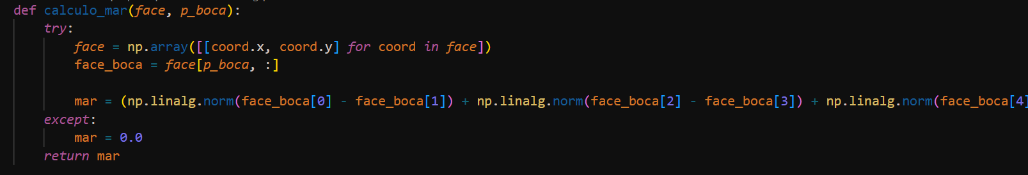
Calculo do MAR
Rishav Agarwal

Slide 42
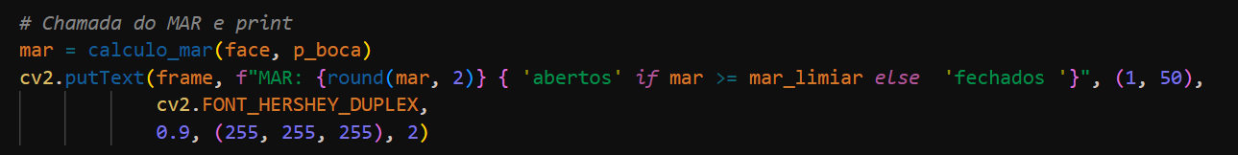

Slide 43
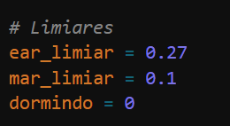

Slide 44
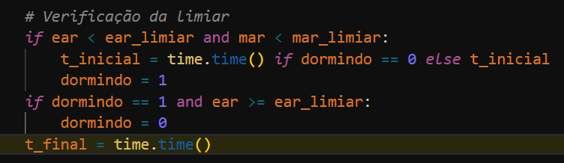

Slide 45
4. Detectar o sono
Explorar os pontos de melhoria
Contagem de piscadas
Ajuste de alerta
Conclusão (Deploy)

Slide 46
Avaliação
Envio do algoritmo do tempo : 5 pontos (instrutor.romulo@gmail.com)
Mostrou “aberto” – ao abrir a boca – 4 pontos
Mostrou “fechado” – ao fechar a boca 4 pontos
Tocou alarme – ao abrir boca – 4 pontos
Inseriu mudanças de cores e alinhamentos – 4 pontos
Mostrar o MAR – 4 pontos

